Slide 1

Epidemiologie obezity
doc. MUDr. Jindřich Fiala, CSc.
Ústav ochrany a podpory zdraví LF MU
<číslo>
Notes:
<číslo>

Slide 2
Epidemiologie obezity – čím se zabývá
Prevalence obezity – u nás i ve světě
Diagnostické metody a kritéria
Příčiny – souvislost s výskytem rizikových faktorů

Slide 3
Diagnostická kritéria
BMI
% tělesného tuku
Obvod břicha
WHR

Slide 4
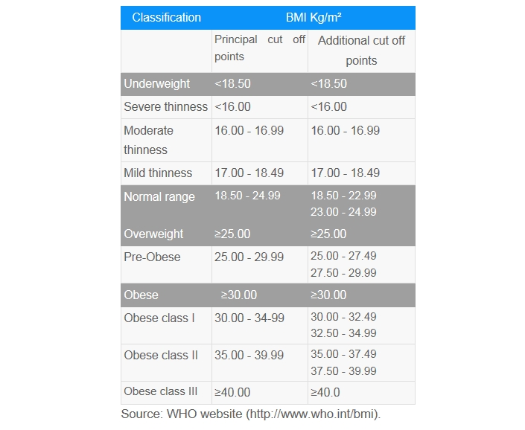
Diagnostická kritéria - BMI

Slide 5
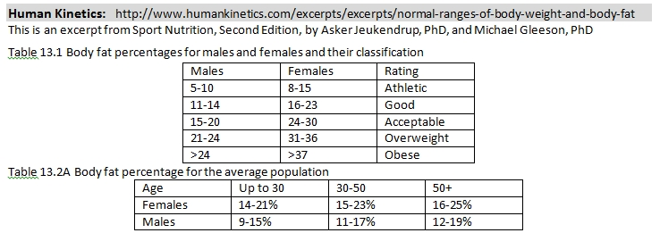
Diagnostická kritéria - % tuku
 | Men | Women
Normal | < 20 | < 30
Overweight | 20 - 25 | 30 - 35
Obesity | > 25 | > 35
Oliveros E, Somers V, Sochor O, Goel K, Lopez-Jimenez F: The concept of normal weight obesity. Progress in cardiovascular diseases, 2014, 56, 426-433
Biospace: Standard body fat percent is 15 % (range 10 - 20) for men and 23 % (range 18 - 28) for women

Slide 6
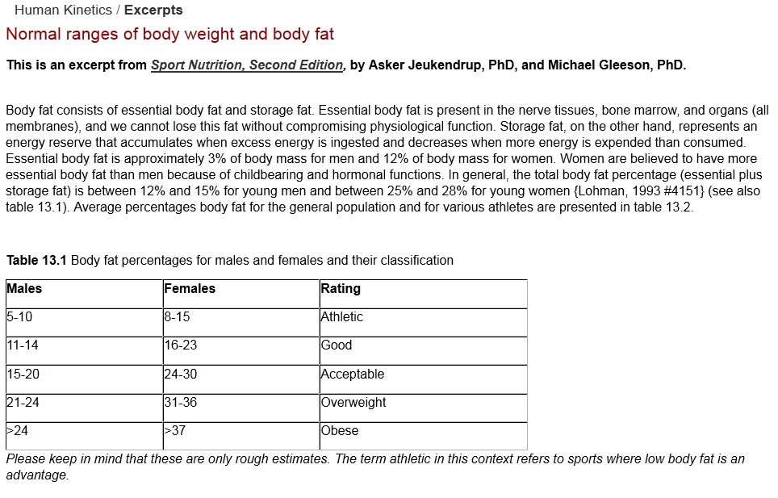

Slide 7
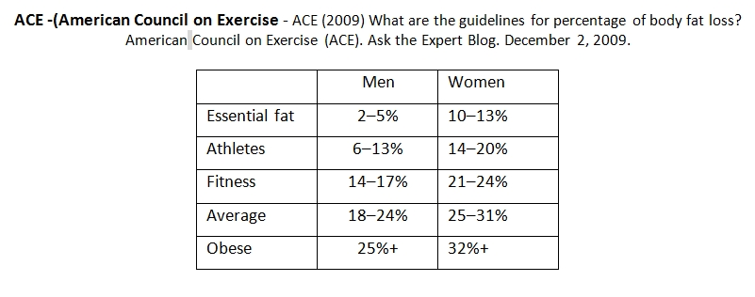
Diagnostická kritéria - % tuku

Slide 8
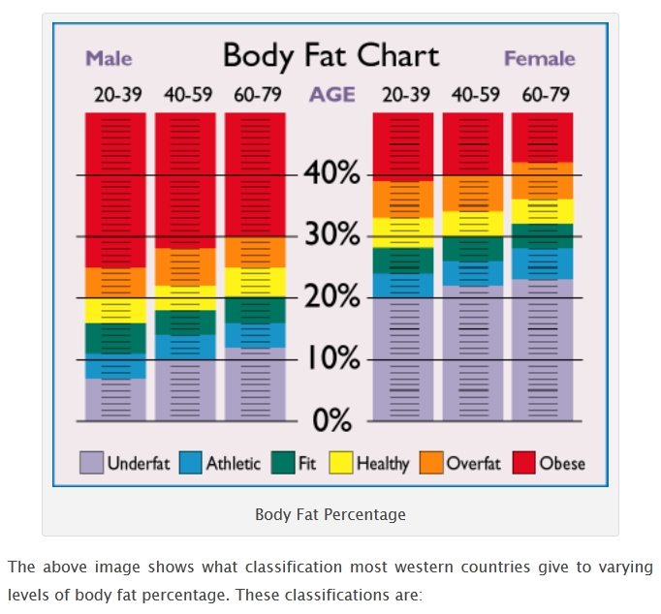

Slide 9
NWO - Normal Weight Obesity
Normální BMI při zvýšeném množství tuku
Vysoké kardiovaskulární riziko, včetně plasmatických ukazatelů
Tito lidé unikají pozornosti
Oliveros E, Somers V, Sochor O, Goel K, Lopez-Jimenez F:
The concept of normal weight obesity.
Progress in cardiovascular diseases, 2014, 56, 426-433

Slide 10
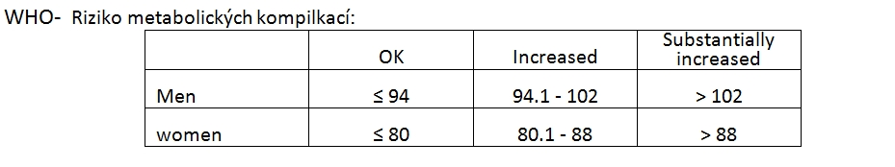
Diagnostická kritéria – obvod břicha
 | Normální | Nadváha | Obezita
Muži | < 94 | 94 - 102 | > 102
Ženy | < 80 | 80 - 88 | > 88

Slide 11
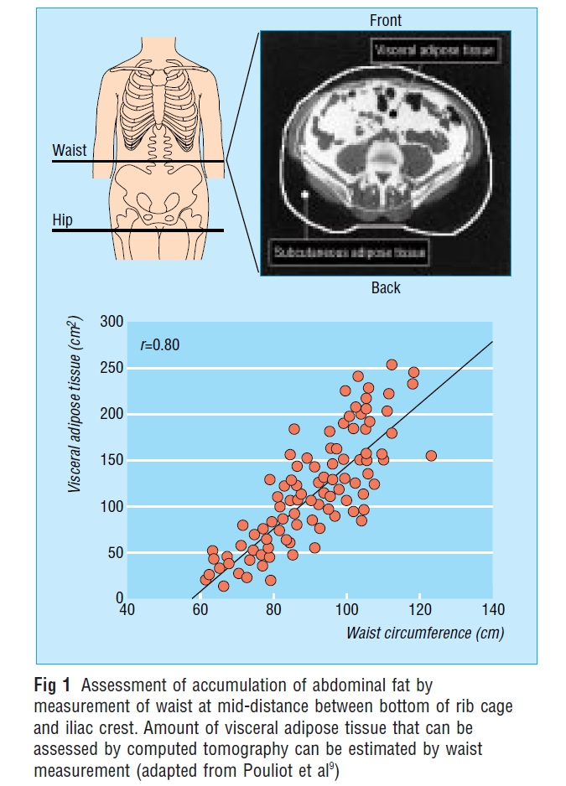
Diagnostická kritéria – obvod břicha
Després J P, Lemieux I, Prud'homme D: Treatment of obesity: need to focus on high risk abdominally obese patients. BMJ. 2001 Mar 24;322(7288):716-20.

Slide 12
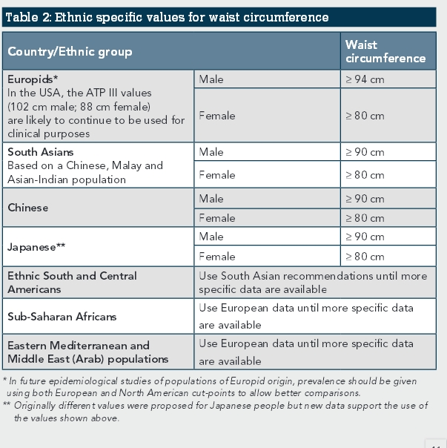
Diagnostická kritéria – obvod břicha

Slide 13
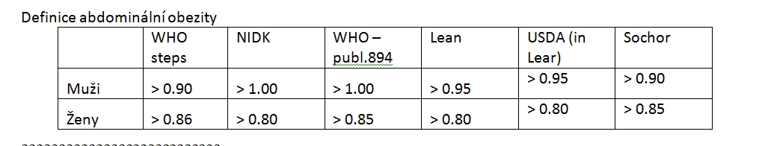
Diagnostická kritéria – WHR
 | Low risk | Moderate risk | High risk
Men | < 0.95 | 0.95 - 1.00 | > 1.00
Women | < 0.80 | 0.81 - 0.85 | > 0.85
Ideál (zdraví a plodnost): Muži 0.9, Ženy 0.7

Slide 14
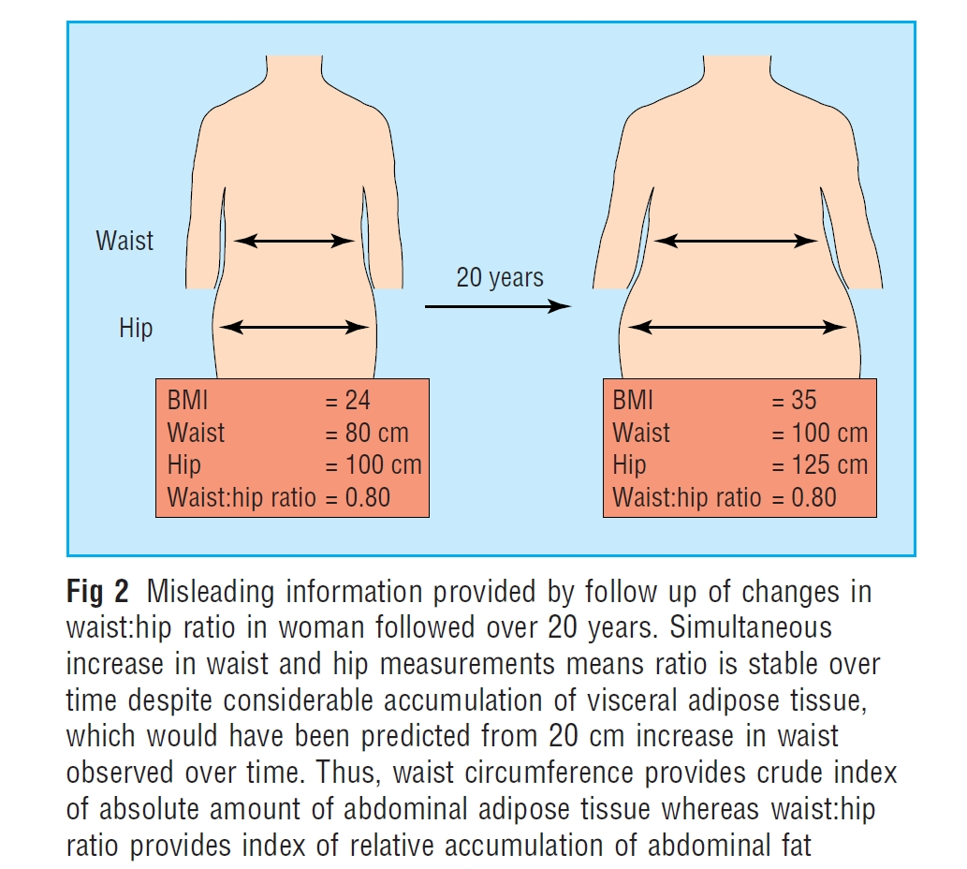
Diagnostická kritéria - WHR
Després J P, Lemieux I, Prud'homme D: Treatment of obesity: need to focus on high risk abdominally obese patients.
BMJ. 2001 Mar 24;322(7288):716-20.

Slide 15
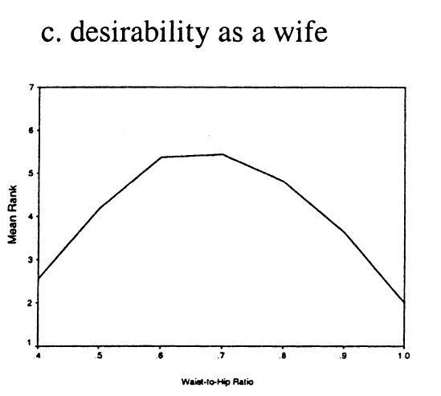
Diagnostická kritéria - WHR

Slide 16
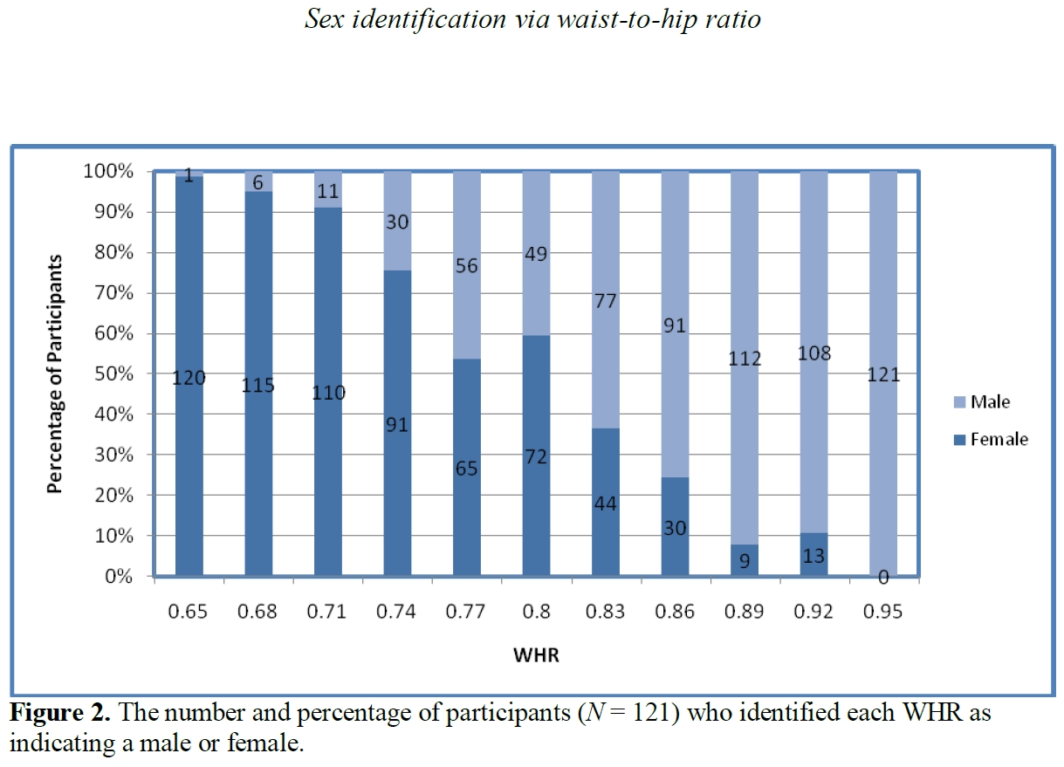
Diagnostická kritéria - WHR

Slide 17
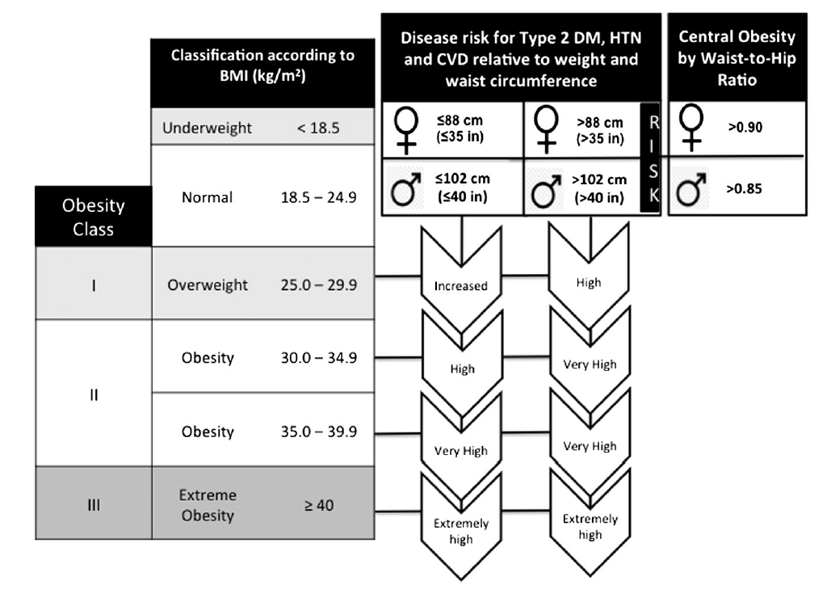
Classification of obesity developed by the National Heart, Lung and Blood Institute task force, along with the associateddisease risk with increasing BMI, waist circumference and waist to hip ratio.
Oliveros E, Somers V, Sochor O, Goel K, Lopez-Jimenez F: The concept of normal weight obesity. Progress in cardiovascular diseases, 2014, 56, 426-433

Slide 18
Zdroje dat o obezitě
Životní styl a obezita – longitudinální epidemiologická studie prevalence obezity v ČR- zpráva - 2006. Kunešová et al., Česká obezitologická společnost
EASO – European Association for the Study of Obesity
IASO – International Association for the Study of Obesity
IOTF – International Obesity Task Force (IOTF is the „policy arm“ of IASO)
WHO – Global Health Observatory (GHO)

Slide 19
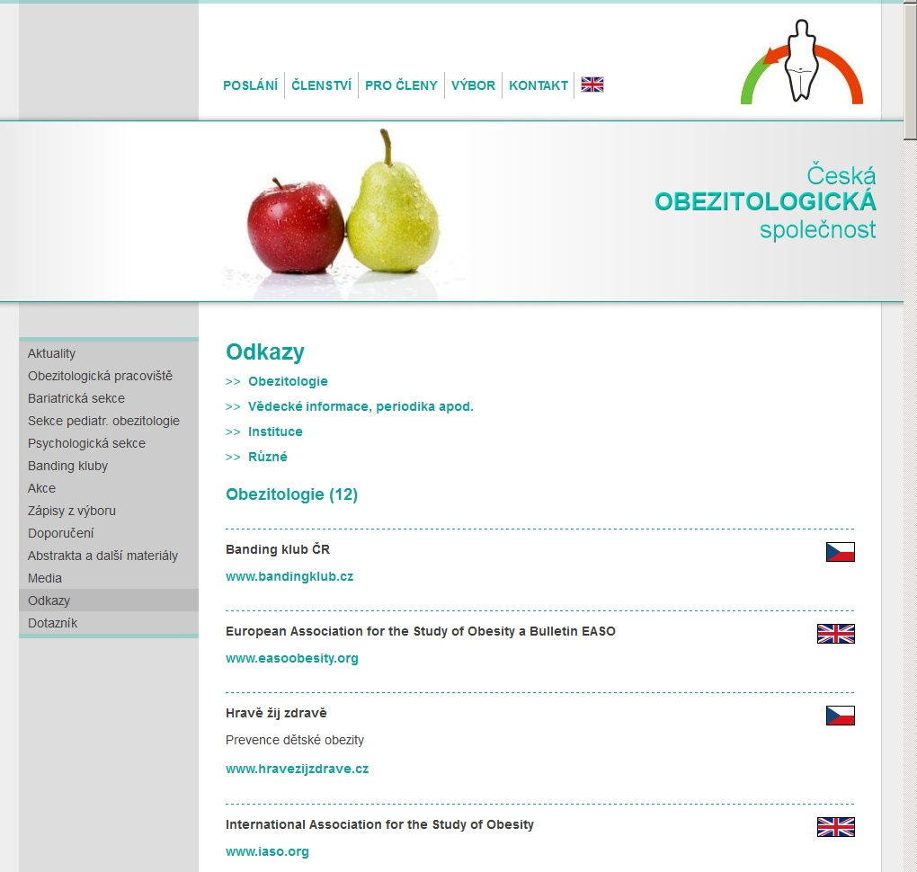
http://www.obesitas.cz/

Slide 20
Prevalence obezity v ČR
Zpráva o projektu
ŽIVOTNÍ STYL A OBEZITA – longitudinální epidemiologická studie prevalence obezity v ČR
Příjemce dotace
Česká lékařská společnost ČSL JEP, Česká obezitologická společnost
Praha, leden 2006

Slide 21
Východiska projektu
Zadání projektu
Zadavatelem výzkumu je Česká obezitologická společnost. Projekt byl uskutečněn pod záštitou Ministerstva zdravotnictví za finančního přispění Potravinářské komory České republiky.
Primární cíl projektu
    Porozumět vztahům mezi následujícími tématickými okruhy: obezita, jídelní zvyklosti, přidružená onemocnění, pohybová aktivita, kvalita života.
    Analýza Baeckeho dotazníku habituální pohybové aktivity.
    Analýza dotazníku kvality života SF-36.
    Časové srovnání prevalence obezity a jídelních zvyklostí české populace s předchozími dvěma vlnami výzkumu.
    Analýza změn prevalence obezity, jídelních zvyklostí, přidružených onemocnění a aktivit na shodném vzorku respondentů z panelu vytvořeném ve vlnách 2000-2001.
Poznámky ke zpracování:
    Při porovnávání jednotlivých skupin respondentů byly pro testování statistické významnosti rozdílů použity Pearsonův chi-kvadrát test či nepárový t-test. Statisticky významné pozitivní odchylky (p<0.05) jsou v grafech vyznačeny červeným kroužkem.
Metoda projektu
    Face-to-face dotazování spojené s měřením výšky, s vážením a měřením obvodu pasu
Vzorek respondentů (opora výběru)
    Velikost vzorku byla 2096 respondentů
    Terénní šetření proběhlo v listopadu 2005
    Respondenti byli vybíráni z celé ČR v souladu se sociodemografickým složením obyvatelstva podle těchto kvót:
      Pohlaví
      Věk
      Vzdělání
      Region
      Velikost místa bydliště
    Pro možnost sledování změn na stejném vzorku respondentů v čase byli osloveni mimo jiné respondenti, kteří se zúčastnili stejného výzkumu v letech 2000 a 2001. Do zpracování bylo zařazeno 330 respondentů.
Kontrola datového souboru
    Data byla pořízena dvakrát různými pracovníky pro vyloučení chyb přepisu.
    Otevřené otázky byly před samotným pořízením dat zakódovány zkušenými analytiky.
Notes:
<číslo>

Slide 22
Parametry projektu
    Dotazovaný vzorek je reprezentativním obrazem české populace starší 18 let.
    Dotazník zahrnoval 4 základní moduly:
      Jídelní zvyklosti
      Prevalence obezity a přidružených onemocnění
      Habituální pohybová aktivita
      Kvalita života
    První dva okruhy otázek tvoří propojení dotazníku s podrobným výzkumem, který proběhl v letech 2000 a 2001. Druhé dva okruhy byly do dotazníku zařazeny poté, co byly v loňském roce pilotovány za účelem ověření implementace zahraničních dotazníků a jejich vyhodnocování do českého prostředí.
    Vzorek 2096 respondentů je bez výhrady dostačující pro časově-srovnávací analýzy a též pro vyhodnocení dotazníků habituální pohybové aktivity a kvality života.
    Výběrová chyba vzorku činí maximálně 2,1% bodu, což je maximální možná odchylka naměřených procentuálních hodnot od skutečného stavu v celé populaci ČR.
    Soubor, se kterým jsou data v této studii srovnávána, vznikl spojením dvou vln šetření, které proběhly koncem roku 2000 a 2001. Mezi těmito dvěma průzkumy nebyly zjištěny žádné významné odchylky, proto pro další analýzu byla data spojena do souboru s 3053 respondenty, který umožňuje detailní statistické vyhodnocení odpovědí specifických podskupin populace.
    Výběrová chyba tohoto souboru činí 1,8% bodu.
    Pro možnost detailního srovnání byli ze vzorku minulých dvou vln osloveni tíž respondenti. Do analýzy byla po kontrolách zařazeno 330 respondentů, u kterých máme data za obě vlny.
Notes:
<číslo>

Slide 23
BMI – Index tělesné hmotnosti
Definice BMI
    BMI – index tělesné hmotnosti, je jedním z nejpoužívanějších ukazatelů obezity.
    Lze jej vypočítat jako podíl hmotnosti osoby v kg a její výšky v metrech, umocněné na druhou (kg/m²).
Hodnoty BMI – jejich interpretace
    BMI nižší než 18,5 = podváha.
    BMI v rozmezí 18,5 – 24,9 = tělesná hmotnost v normě.
    BMI v rozmezí 25,0 – 29,9 = nadváha, tzv. preobezita.
    BMI vyšší než 30,0 = obezita, dělí se na 3 stupně:
      Obezita I. stupně – BMI = 30,0 – 34,9
      Obezita II. stupně – BMI = 35,0 – 39,9
      Obezita III. stupně – BMI větší než 40
BMI a česká populace
    Přibližně 52 % dospělé populace České republiky se dle hodnot BMI pohybuje nad hranicí normální hmotnosti, 35 % populace je přitom v pásmu nadměrné hmotnosti a zhruba 17 % v pásmu obezity. V šetření z roku 2000-1 byl podíl respondentů s nadměrnou hmotností 49 %, což znamená, že během několika let došlo k nárůstu o 3% b.
Notes:
<číslo>

Slide 24
BMI – muži versus ženy
    V pásmu normální váhy se pohybuje relativně více žen než mužů: normální váhu má více než polovina žen (51 %), ale pouze 2/5 mužů (41 %).
    V pásmu nadváhy je výrazně vyšší zastoupení mužů (42 %), mezi ženami se nadváha vyskytuje u 29 %.
    Obezitu I. stupně má 14 % mužů a 11 % žen. Obezita vyšších stupňů se u obou pohlaví vyskytuje téměř shodně.
    Ve srovnání s předchozími vlnami počet obézních mužů i žen roste a naopak klesá počet lidí s normální váhou a podváhou.
    Průměrná hodnota BMI je 26,03 a obdobně jako v předchozích vlnách leží v pásmu nadváhy (v roce 2000-1 byla průměrná hodnota BMI 25,40).
    U mužů vzrostla průměrná hodnota BMI z 26,04 na 26,47; u žen došlo k posunu z pásma normální váhy (24,83) do pásma nadváhy (25,65).
Notes:
<číslo>

Slide 25
Obvod pasu - alternativní ukazatel nadváhy
Definice
    Alternativním ukazatelem nadváhy je hodnocení podle obvodu pasu.
    Obvod pasu, který stanovuje rozložení tuku v těle, se měří v poloviční vzdáleností mezi dolním okrajem žeberního oblouku a horním okrajem pánevní kosti.
Hodnocení podle obvodu pasu
    Obvod pasu se jinak hodnotí pro muže a jinak se hodnotí pro ženy.
    Kategorizaci dle míry rizika rizika poskytuje následující tabulka:
Obvod pasu české populace
    Normální hodnoty obvodu pasu má polovina mužů (52 %), u žen byly normální hodnoty obvodu pasu zjištěny u 42 % respondentek.
    Silně rizikové hodnoty obvodu pasu má 25 % mužů a 37 % žen.
    Zjištěné hodnoty obvodu pasu obdobně jako BMI ukazují posun respondentů do rizikovějších skupin v čase.
Notes:
<číslo>

Slide 26
Obvod pasu – skupiny, průměr
    Z hlediska celkové populace dochází k přesunu respondentů z nerizikové skupiny do mírně rizikové skupiny (+2% b.) a rovněž vzrostl počet lidí spadajících do silně rizikové skupiny (+8% b.).
    Průměrný obvod pasu české populace je 88,3 cm. Oproti předchozím vlnám se tato hodnota zvětšila o 2,5 cm.
      Průměrný obvod pasu u mužů vzrostl o necelé 2 centimetry na hodnotu 93,1 cm. Znamená to, že průměrný obvod pasu u mužské populace zůstal v oblasti normálního obvodu pasu.
      Průměrný obvod pasu u žen je 84 cm, což představuje nárůst o necelé 3 cm. Průměr zůstává podobně jako v předchozích vlnách šetření v mírně rizikovém pásmu, ale posunuje se k jeho horní hranici.
Notes:
<číslo>

Slide 27
Genetická a sociální predispozice k obezitě
    Ukazuje se, že výskyt nadváhy u jednotlivce úzce souvisí s výskytem nadměrné hmotnosti v rodině.
    Grafy zobrazují procento respondentů, kteří mají rodiče trpící nadměrnou hmotností v třídění podle BMI respondenta.
    Podíl respondentů s nadváhou či obezitou v dospělé populaci je 52 %. Pokud žádný z rodičů netrpí nadváhou, tento podíl se snižuje na 46 %. Pokud nadváhou trpí jeden z rodičů, zastoupení nadměrné hmotnosti je 62 % a pokud oba rodiče, tak dokonce přes 70 %.
    Znamená to, že pravděpodobnost výskytu nadváhy je zhruba 1,4x vyšší v rodinách s alespoň jedním rodičem s nadměrnou tělesnou hmotností.
Notes:
<číslo>

Slide 28
Hodnocení vlastní váhy
Subjektivně-objektivní pohled
    Při porovnání subjektivně vnímané váhy s objektivním ukazatelem (BMI) se ukazuje, že zhruba 3/4 populace vnímají svou váhu správně.
    21 % populace podhodnocuje svoji váhu, tzn. že podle indexu BMI trpí nadváhou či obezitou, ačkoliv subjektivně vnímají svou váhu jako normální.
    5 % populace nadhodnocují svou váhu, tzn. že podle indexu BMI spadají do nižší váhové kategorie než podle subjektivního hodnocení.
    Muži svou váhu podhodnocují výrazně častěji než ženy
    (29 % mužů x 13 % žen). Nadhodnocení váhy muži nebylo téměř zaznamenáno.
    Ženy jsou v hodnocení své váhy značně realistické, 81 %
    z nich svou váhu zařadilo správně. 13 % žen svou váhu podhodnotilo, 6 % naopak nadhodnotilo.
Notes:
<číslo>

Slide 29
Fyzická zátěž populace, pokusy o zhubnutí
Fyzická zátěž populace
    Lidé se v průměru věnují náročné fyzické aktivitě méně, než tomu bylo v předchozích letech.
    Týdně věnuje populace náročné fyzické aktivitě v průměru necelé 4 hodiny, přičemž oproti minulé vlně v letech 2000/2001 došlo k poklesu o 1 hodinu.
    Střední počet hodin (tzv. medián), kdy se česká populace věnuje namáhavější fyzické aktivitě je 2,00 hodiny týdně. Tato hodnota více vypovídá o „typickém Čechovi“, neboť hodnota průměru je ovlivněna menším počtem respondentů, kteří jsou velice fyzicky aktivní.
    Minimální doba doporučovaná odborníky pro prevenci civilizačních chorob je přitom 3,5 hodiny.
Pokusy o zhubnutí
    Více než polovina populace (52 %) se někdy v životě snažila zhubnout a 36 % populace se o to pokoušelo dokonce opakovaně.
    48 % populace se nikdy nepokoušelo zhubnout, nadváhou či obezitou podle BMI hodnot přitom trpí 52 % populace (tj. o 4% b. více).
Notes:
<číslo>

Slide 30
Frekvence spotřeby potravin a nápojů
Notes:
<číslo>

Slide 31
Frekvence spotřeby potravin a nápojů – časové řady
Notes:
<číslo>

Slide 32
Průměrný čas strávený činnostmi podle váhy (BMI)
    Lidé s nadváhou resp. obezitou věnují podstatně více
    času:
      Sledování TV (+30 minut denně resp. +59 minut denně)
      Práce v domácnosti (+17 minut denně resp. +34 minut denně).
    Lidé s nadváhou resp. obezitou věnují podstatně méně času:
      Sport a pohybové aktivity (-15 minut denně resp. –31 minut denně)
      Zaměstnání (-34 minut denně resp. 78 minut denně)
      Škola (-36 minut denně resp. –39 minut denně)
      Samostatné studium (-14 minut denně resp. -16 minut denně).
Notes:
<číslo>

Slide 33
Působení stresu
    Oproti předchozím šetřením mají lidé pocit, že jsou stresu vystaveni méně. Procento lidí, kteří jsou vystaveni stresu denně, kleslo o 8% b. a naopak se zvýšil podíl respondentů, kteří jsou vystaveni stresu zcela výjimečně. Podíl populace alespoň jednou týdně vystavené stresu činí 50 %.
    Mezi tělesnou hmotností a mírou stresu, které jsou respondenti vystaveni, nebyla zjištěna žádná závislost. Při třídění podle pohlaví bylo zjištěno, že muži jsou stresu vystaveni zhruba stejně často jako ženy. Podobnou situaci ukázala i analýza podle BMI.
Notes:
<číslo>

Slide 34
Přidružená onemocnění
    V rámci šetření bylo od respondentů zjišťováno, zda trpí (resp. jsou si vědomi, že trpí) některým z předem definovaných onemocnění.
    Lidé s nadváhou resp. obezitou trpí všemi uvedenými typy chorob více než lidé s normální váhou. Největší rozdíl je u těchto chorob (nadváha/obezita):
      Zvýšený krevní tlak (+22% b. /+41% b. )
      Onemocnění kloubů a páteře (+17% b. /+29% b.)
      Zvýšená hladina cholesterolu a tuků (+16% b. /+22% b.)
    Při porovnání s předchozími vlnami uvedlo více respondentů zvýšený krevní tlak (+2% b.).
    Onemocněním žlučníku a onemocněním klubů a páteře trpí statisticky významně více ženy.
Notes:
<číslo>

Slide 35
Hlavní zjištění
    52 % dospělé populace České republiky trpí nadváhou či obezitou, 21 % populace přitom svou váhu podhodnocuje.
    Riziko výskytu nadváhy v dospělém věku stoupá s výskytem nadměrné hmotnosti v dětském věku a v rodině. Čím více rodinných příslušníků trpí nadměrnou hmotností, tím vyšší je riziko nadváhy.
Prevalence nadváhy a obezity
    Přibližně 52 % dospělé populace České republiky se dle hodnot BMI pohybuje nad hranicí normální hmotnosti, přičemž 35 % spadá do kategorie nadváhy a 17 % spadá do kategorie obezity.
    Oproti minulým vlnám (2000-2001) vzrostl podíl populace s nadměrnou hmotností o 3% b.
    K tak vysokému podílu populace s nadměrnou hmotností přispívají větší měrou muži a starší lidé. V populaci je totiž téměř 60 % mužů s nadměrnou hmotností, zatímco mezi ženami jde o 46 %. Mezi lidmi ve věku 18 – 44 let je podíl populace s normální hmotností 67 %, mezi lidmi ve věku
    45 let a více jde o 30 %.
    35 % respondentů se domnívá, že trpí nadměrnou hmotností. Ve skutečnosti je v populaci téměř 1,5 násobek lidí s nadměrnou hmotností.
    3/4 osob vnímají svou váhu správně. Pětina populace svou váhu podhodnocuje, tzn. že podle indexu BMI trpí nadváhou či obezitou, ačkoliv svou váhu vnímá jako normální. Tohoto omylu v subjektivním vnímání vlastní váhy se častěji dopouštějí muži.
Nadměrná hmotnost a rodina
    Zhruba každý osmý respondent uvedl, že v dětství trpěl nadváhou. Analýza ukázala, že výskyt nadměrné hmotnosti v dětském věku ovlivňuje výskyt nadměrné hmotnosti v dospělosti. 3/4 z těch, kteří uvedli, že byli v dětství obézní, trpí v současné době nadměrnou hmotností. Mezi lidmi, kteří v dětství obezitou netrpěli, je to necelých 50 %.
    Rovněž je patrné, že výskyt nadváhy u jednotlivce úzce souvisí s nadměrnou hmotností v rodině. Nadměrnou hmotností trpí 46 % osob s negativní anamnézou obezity u rodičů; 62 %, jež mají právě jednoho rodiče s nadměrnou hmotností a při výskytu nadměrné hmotnosti u obou rodičů jde o více než 70 %.
Spotřeba vybraných druhů potravin a nápojů
    Při porovnání s předchozími vlnami se většina sledovaných potravin konzumuje s nižší frekvencí. Častěji než v předchozích vlnách konzumují respondenti libové maso, drůbež, těstoviny, knedlíky a plnotučné mléko a mléčné výrobky. Ostatní sledované skupiny jsou konzumovány méně často. Vůbec nejvíce poklesla frekvence spotřeby odtučněného mléka a mléčných výrobků.
Notes:
<číslo>

Slide 36
Hlavní zjištění
    Frekvence konzumace sledovaných kategorií potravin a nápojů se celkově snížila.
    Čas, který populace věnuje fyzické aktivitě, se zkracuje, minimální doporučené době se věnuje pouze větší třetina populace.
    Stresovým situacím jsou lidé oproti minulé vlně vystaveni významně méně.
    Mezi nejčastěji konzumované potraviny patří: ovoce, zelenina, světlé pečivo, libové maso a brambory.
    Mezi potraviny konzumované méně často patří: zmrzlina, dorty a nízkoenergetické sladkosti.
    Oproti předchozím vlnám došlo k poklesu frekvence konzumace většiny sledovaných kategorií nápojů s výjimkou vody, sodovek a neslazených minerálek. Právě tato kategorie je respondenty konzumována s nejčastější frekvencí.
    K statisticky významnému poklesu ve frekvenci konzumace nápojů došlo u kategorie slazených minerálek, moštů a limonád.
Fyzická aktivita
    Čas, který populace věnuje fyzické aktivitě, se obecně zkracuje.
    Ve všední den se populace věnuje zhruba 1,5 hodiny chůzi pomalejším tempem; 1 hodinu a 5 minut domácím a zahrádkářským pracím a 41 minut cvičení nebo pohybu.
    O víkendu se populace věnuje chůzi pomalejším tempem 2 hodiny; domácím a zahrádkářským pracím 1 a tři čtvrtě hodiny a cvičení nebo pohybu necelou hodinu.
    Oproti minulým vlnám pokleslo nejvíce množství času věnovanému chůzi pomalejším tempem, a to v průměru o 2,5 hodiny týdně.
    Týdně věnuje populace náročné fyzické aktivitě v průměru necelé 4 hodiny, přičemž oproti minulým vlnám došlo k poklesu o více než 1 hodinu. Minimální doba doporučovaná odborníky pro prevenci civilizačních chorob je 3,5 hodiny. Alespoň 3,5 hodiny týdně se náročné fyzické aktivitě věnuje pouze větší třetina populace.
    Oproti minulým vlnám věnují respondenti většině ze sledovaných činností podstatně méně času. Výjimkou je spánek a sledování televize.
    Lidé s nadměrnou hmotností tráví podstatně více času sledováním televize a práci v domácnosti, naopak podstatně méně času sportem a pohybovými aktivitami, zaměstnáním, školou a samostatným studiem.
Stres
    Oproti předchozím vlnám mají lidé pocit, že jsou stresu vystaveni méně. Mezi tělesnou hmotností a mírou stresu, kterému jsou respondenti vystaveni, nebyla zjištěna žádná významná závislost.
Notes:
<číslo>

Slide 37
Hlavní zjištění
    Všemi sledovými druhy onemocnění trpí významně častěji lidé s nadměrnou hmotností.
    Lidé s normální hmotností dosahují celkově vyšší průměrné kvality života, a to jak z hlediska fyzického zdraví, tak i z hlediska zdraví psychického.
    Z analýzy Baeckeho dotazníku vyplývá, že lidé s normální hmotností mají více fyzické aktivity ve volném čase a při sportu, lidé s nadměrnou hmotností mají vyšší fyzickou zátěž v zaměstnání.
Přidružená onemocnění
    V rámci šetření bylo od respondentů zjišťováno, zda trpí některými z předem definovaných onemocnění.
    Lidé s nadměrnou hmotností trpí všemi sledovanými onemocněními významně častěji, přičemž největší rozdíl je u hypertenze, onemocnění pohybového aparátu a dislipidémie. Např. hypertenzí trpí lidé s nadváhou 3,4krát častěji, lidé s obezitou dokonce 5,6krát častěji než lidé s normální váhou.
    Při porovnání s předchozími vlnami uvedlo více respondentů zvýšený krevní tlak (+2% b.).
    Onemocněním žlučníku a onemocněním klubů a páteře trpí statisticky významně více ženy.
Kvalita života – hodnocení pomocí dotazníku SF-36
    Z hodnocení dotazníku SF-36 vyplývá, že lidé jsou na tom po fyzické stránce velmi podobně jako po stránce psychické.
    Lidé s normální hmotností dosahují ve všech dimenzích kvality života a v agregovaných výstupech dotazníku kvality života významně lepších hodnot, přičemž největší rozdíl byl zaznamenán u Celkového fyzického zdraví.
    Index kvality života klesá stejně jako jeho 2 komponenty s věkem respondenta.
Fyzická aktivita – Baeckeho dotazník
    Při vyhodnocování Baeckeho dotazníku bylo zjištěno, že lidé s normální hmotností mají více fyzické aktivity ve volném čase a při sportu.
    U lidí s nadměrnou hmotností byla naopak zjištěna vyšší fyzická zátěž v zaměstnání.
    Nejvíce fyzické aktivity při výkonu práce mají lidé ve věku 18 – 59 let, po této věkové hranici začíná fyzická aktivita lidí v zaměstnání klesat.
    U lidí s nadměrnou hmotností je vrchol fyzické aktivity ve věku 18 – 29 let a po dosažení této věkové hranice začíná klesat.
Analýza změn na shodném vzorku respondentů
    Od minulé vlny vzrostla průměrná hmotnost o 1,4 kg, obvod pasu se signifikantně zvýšil o 2 cm a index BMI signifikantně vzrostl o 0,5 bodu.
    Od minulé vlny se významně nezměnila struktura a frekvence konzumovaných skupin potravin a nápojů.
    Od minulé vlny se lidé obecně méně pohybují a to jak ve všední den, tak i o víkendu. Rovněž významně méně času tráví náročnou fyzickou aktivitou.
Notes:
<číslo>

Slide 38
EASO
European Association for the Study of Obesity
<číslo>
Notes:
<číslo>

Slide 39
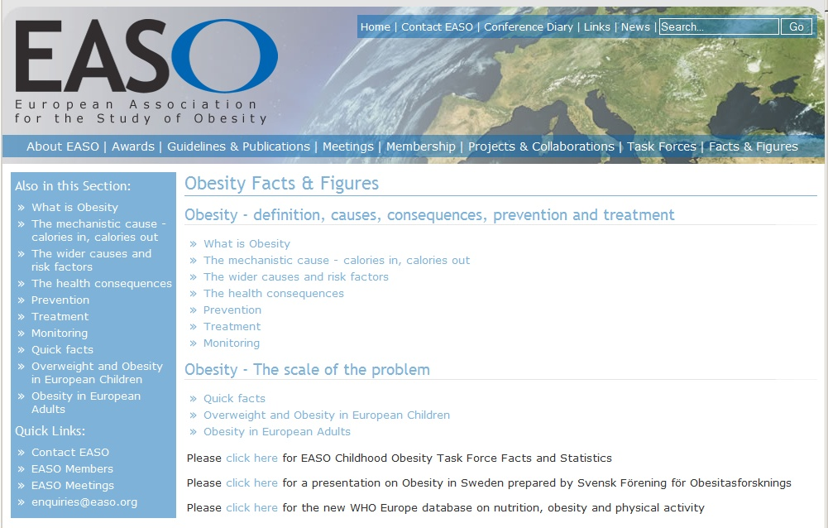
www.easo.org

Slide 40
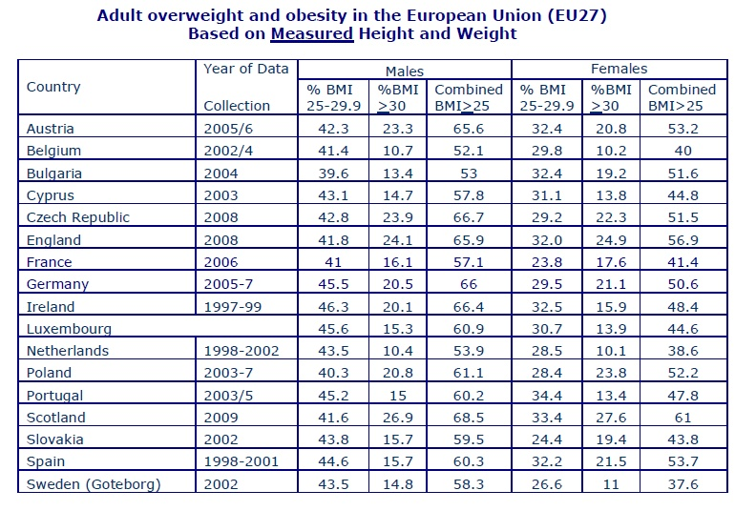
EASO – obezita u dospělých (údaje IASO)

Slide 41
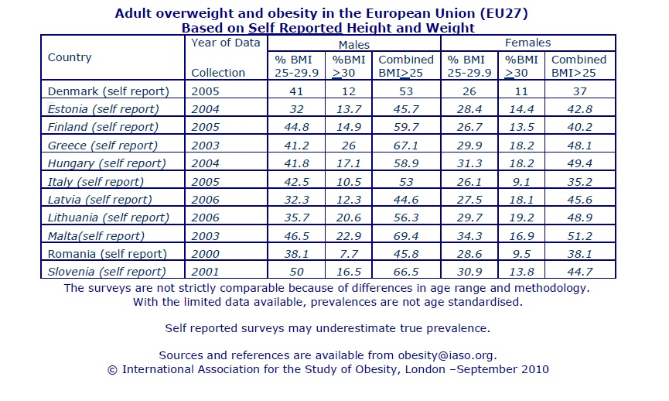
EASO – obezita u dospělých (údaje IASO)

Slide 42
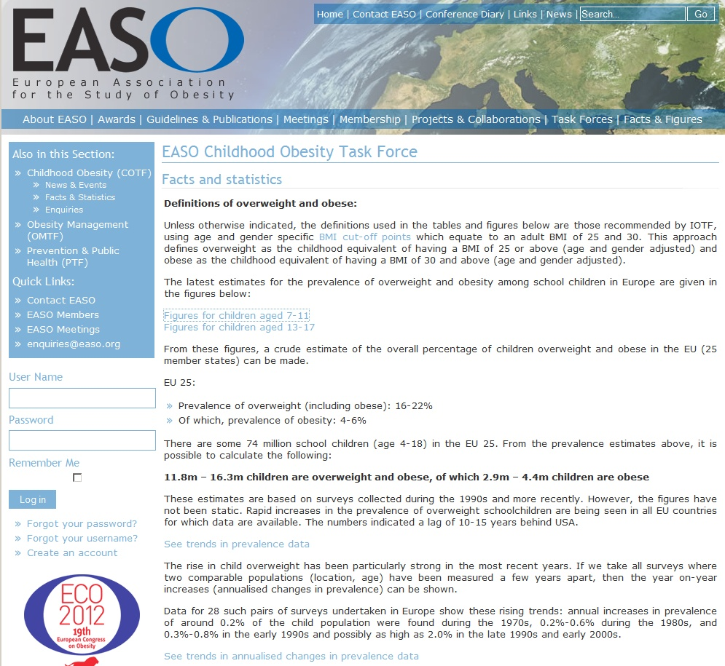
EASO – obezita u dětí

Slide 43
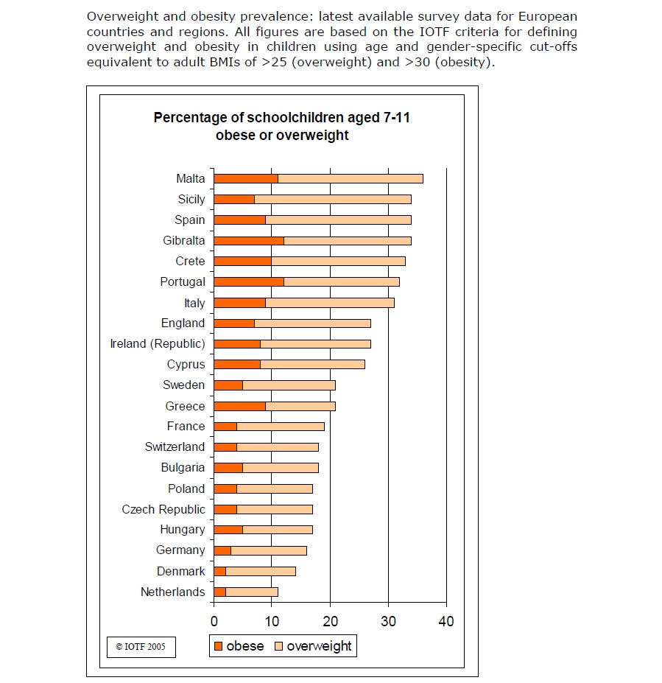
EASO – obezita u dětí

Slide 44
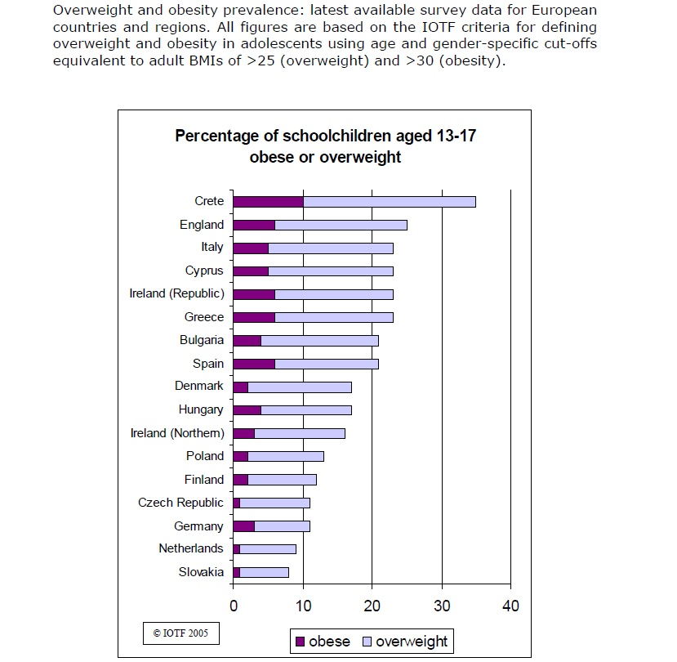
EASO – obezita u dětí

Slide 45
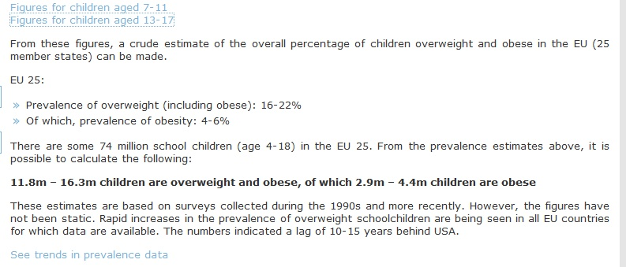
EASO – obezita u dětí

Slide 46
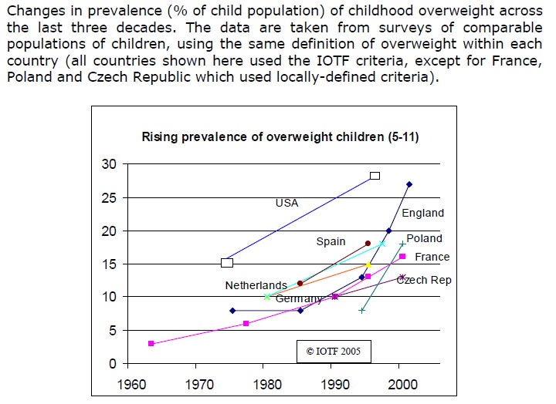
EASO – obezita u dětí

Slide 47
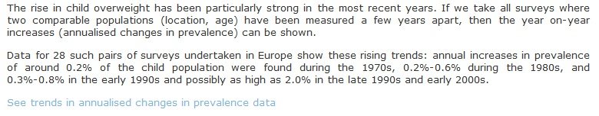
EASO – obezita u dětí

Slide 48
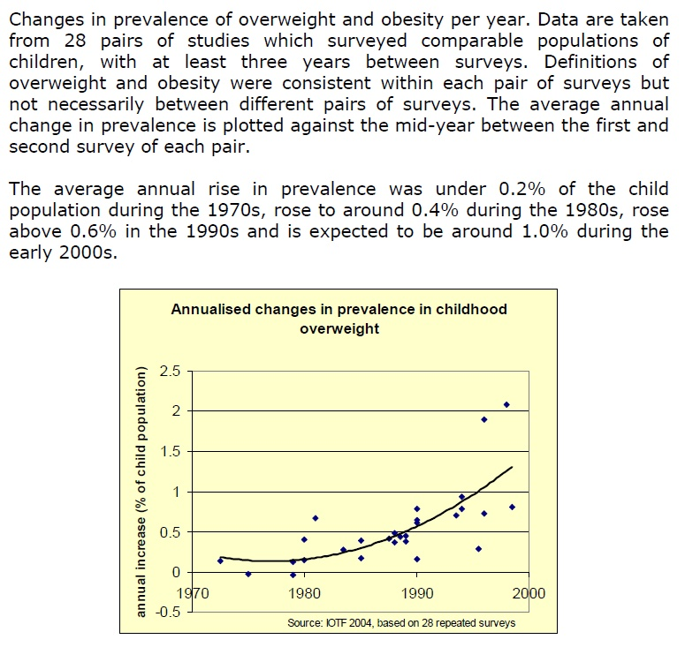
EASO – obezita u dětí

Slide 49
IASO
International Association for the Study of Obesity
<číslo>
Notes:
<číslo>

Slide 50
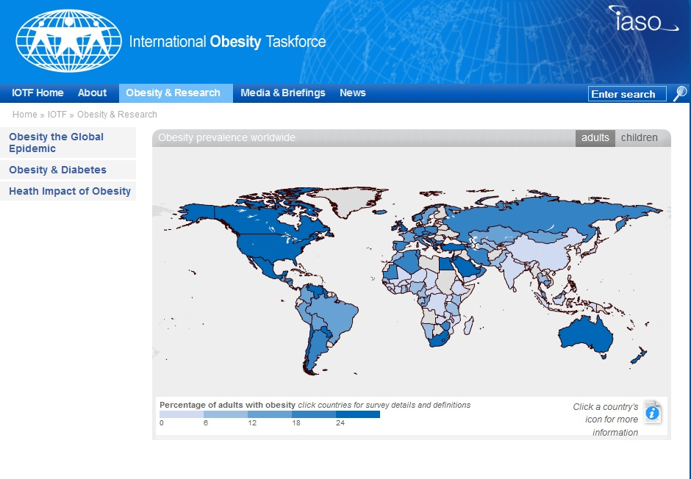
IASO + International obesity Taskforce

Slide 51
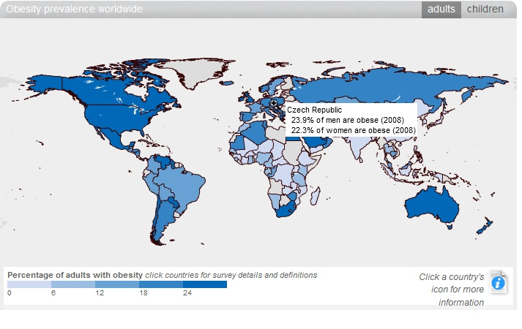
International obesity Taskforce

Slide 52
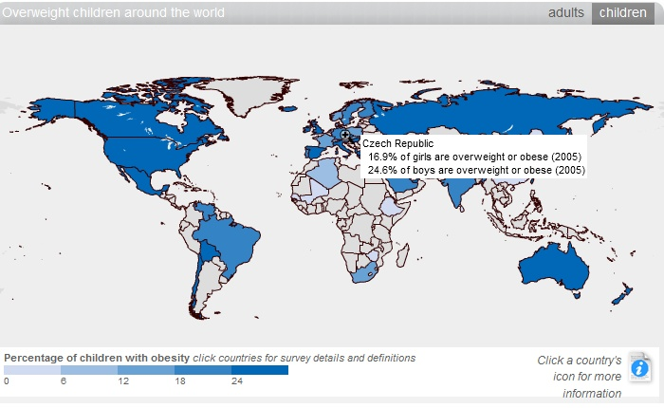
International obesity Taskforce

Slide 53
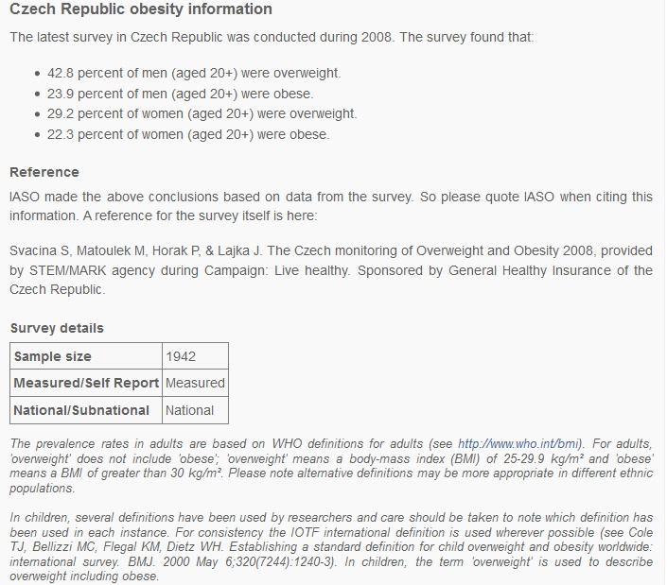
IASO + International obesity Taskforce

Slide 54
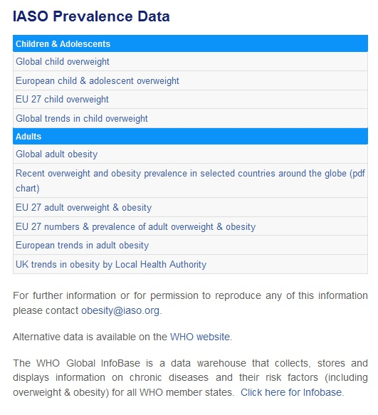
http://www.iaso.org/publications/trackingobesity/

Slide 55
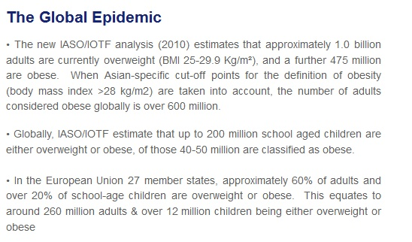
International obesity Taskforce

Slide 56
WHO
<číslo>
Notes:
<číslo>

Slide 57
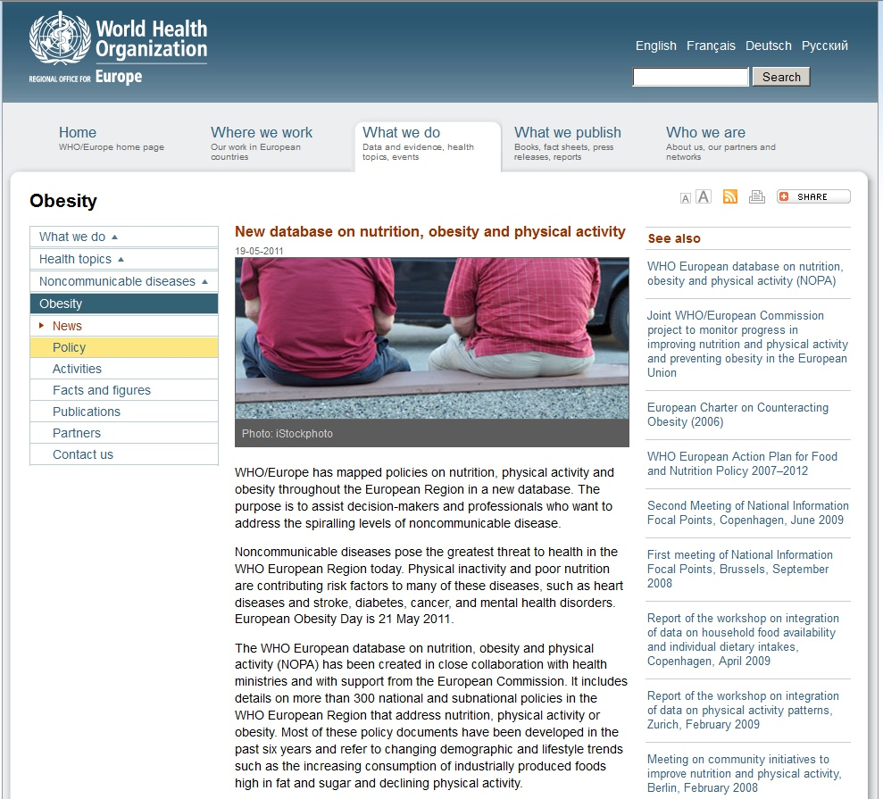

Slide 58
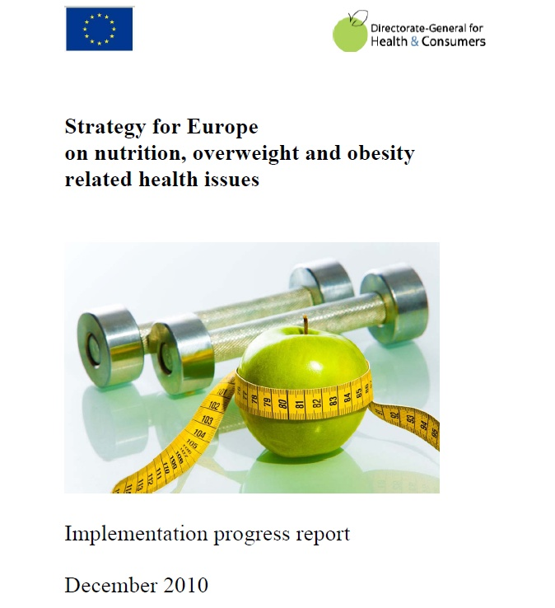
WHO

Slide 59
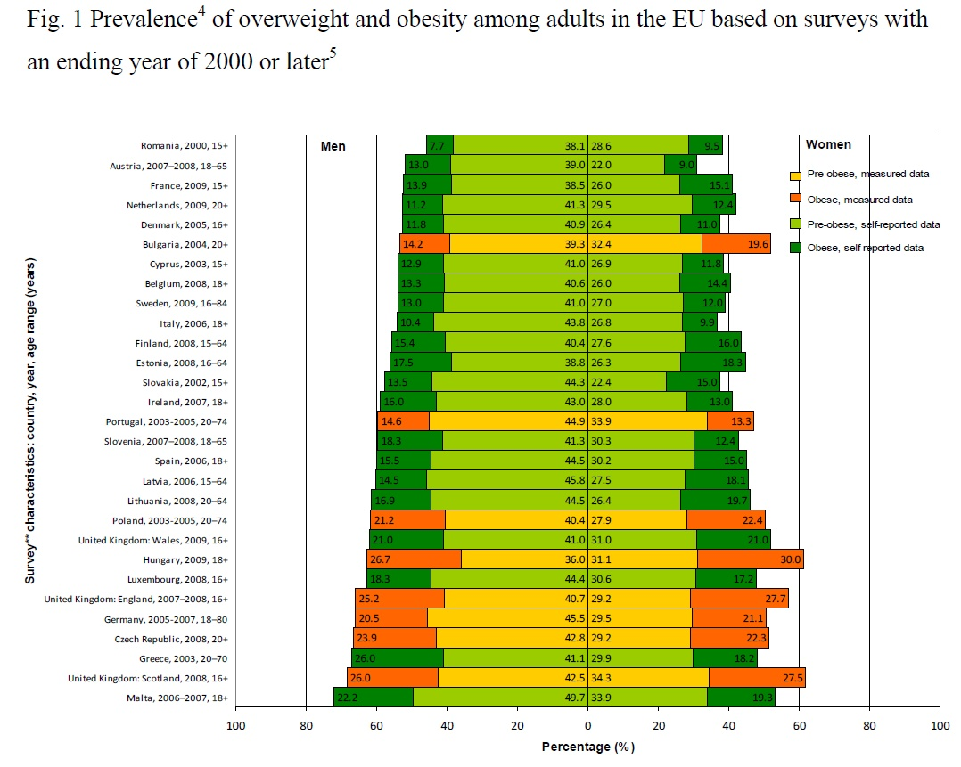

Slide 60
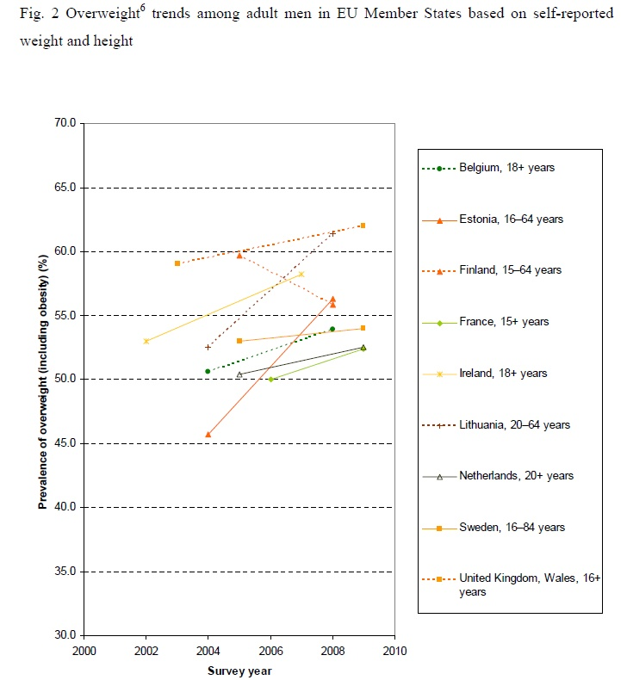

Slide 61
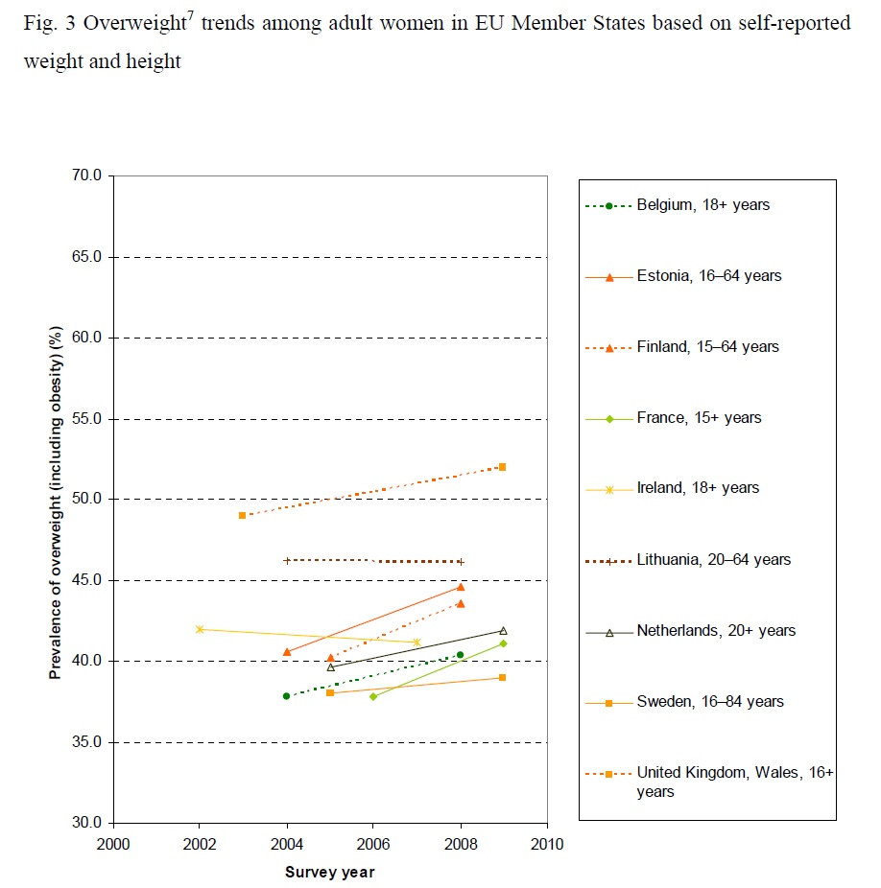

Slide 62
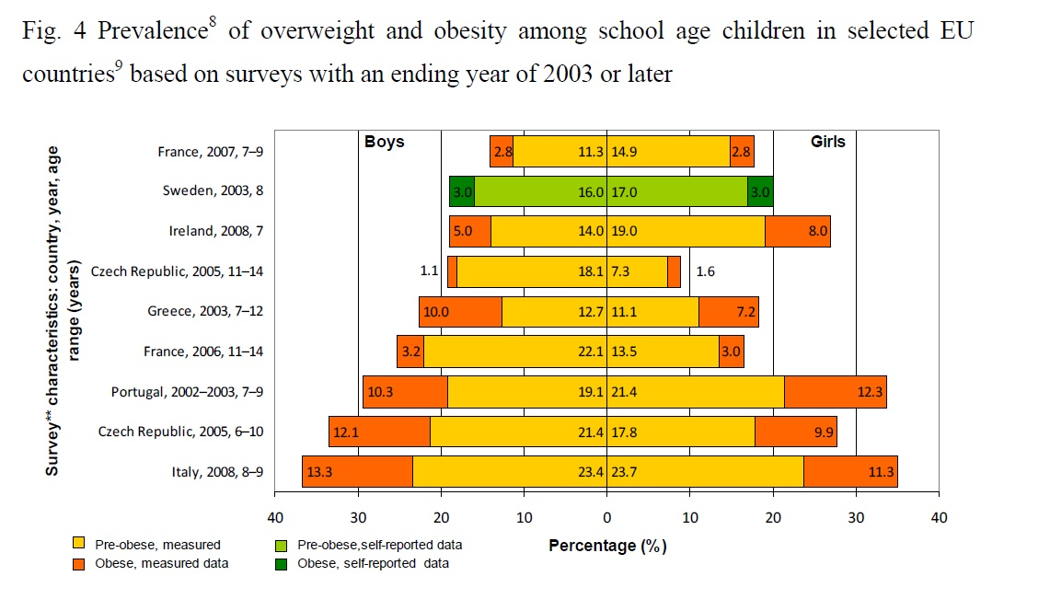

Slide 63
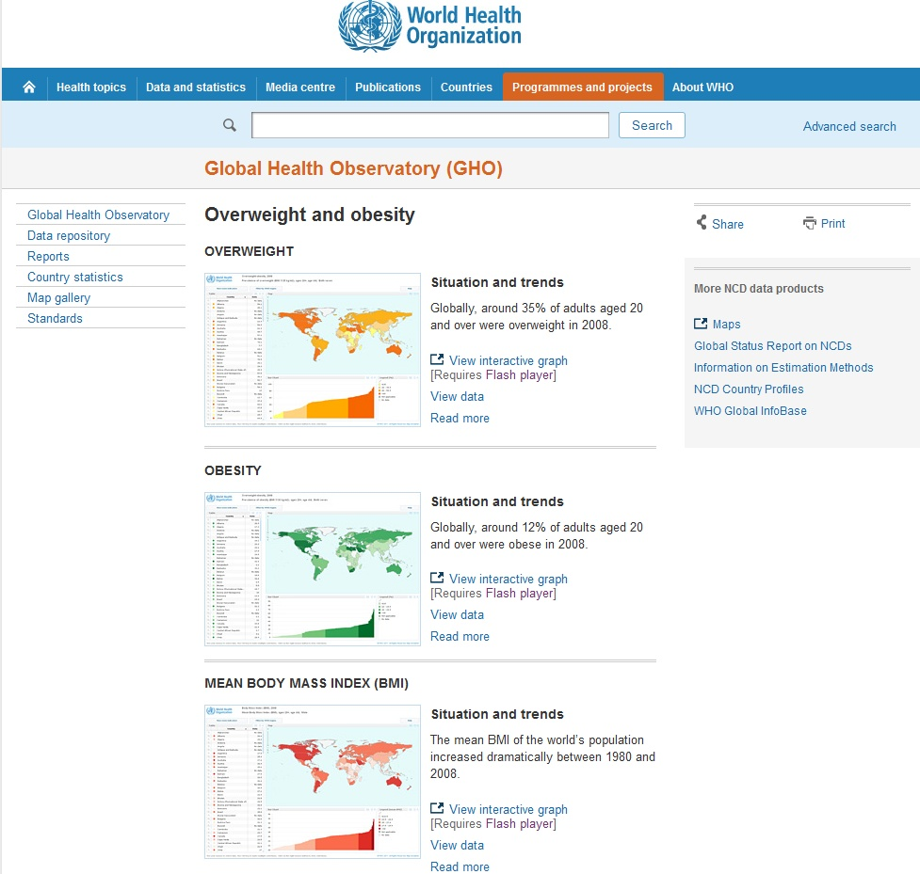

Slide 64
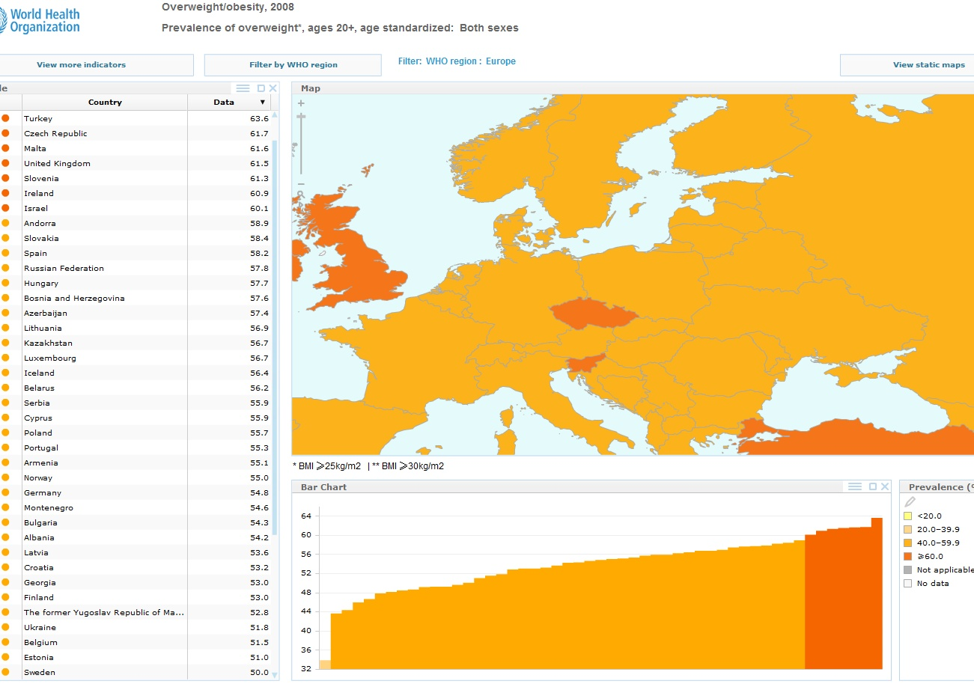
http://gamapserver.who.int/gho/interactive_charts/ncd/risk_factors/overweight_obesity/atlas.html

Slide 65
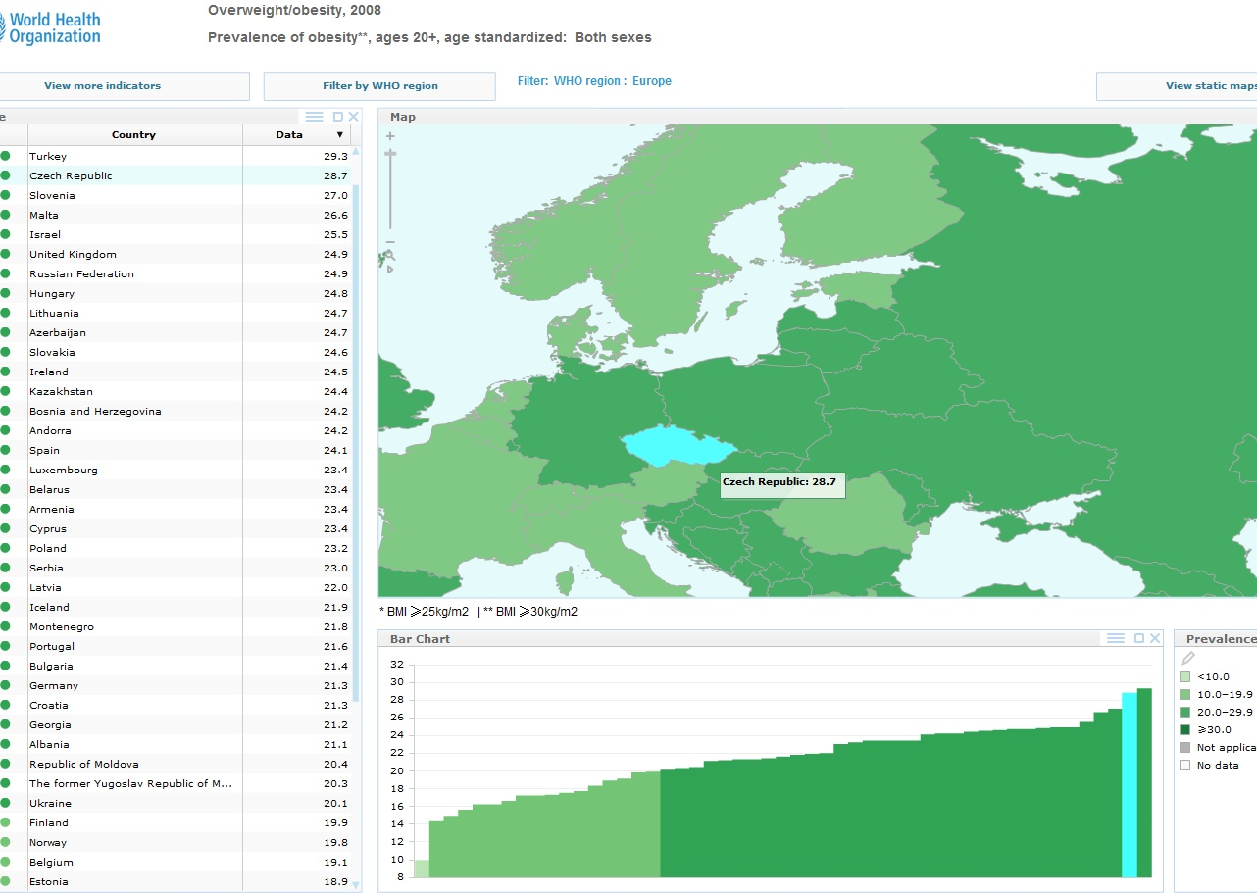

Slide 66
WHO
Global database on BMI
<číslo>
Notes:
<číslo>

Slide 67
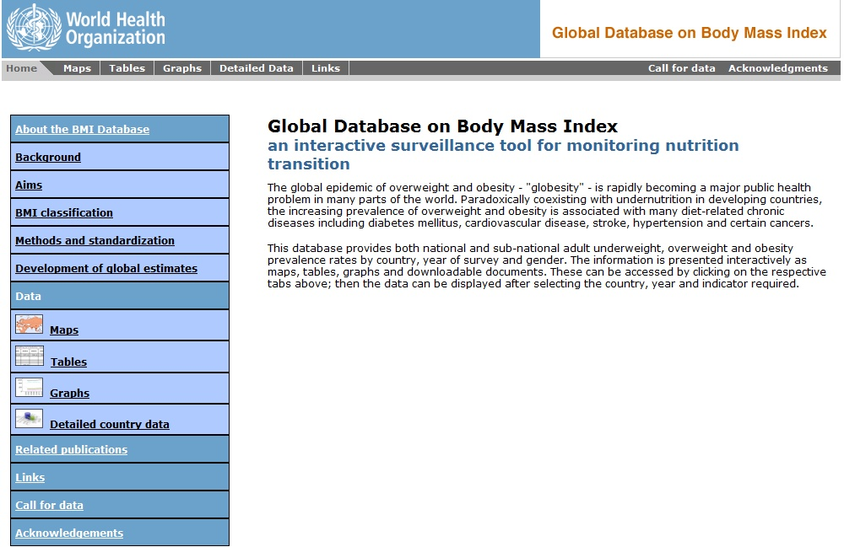
http://apps.who.int/bmi/index.jsp

Slide 68
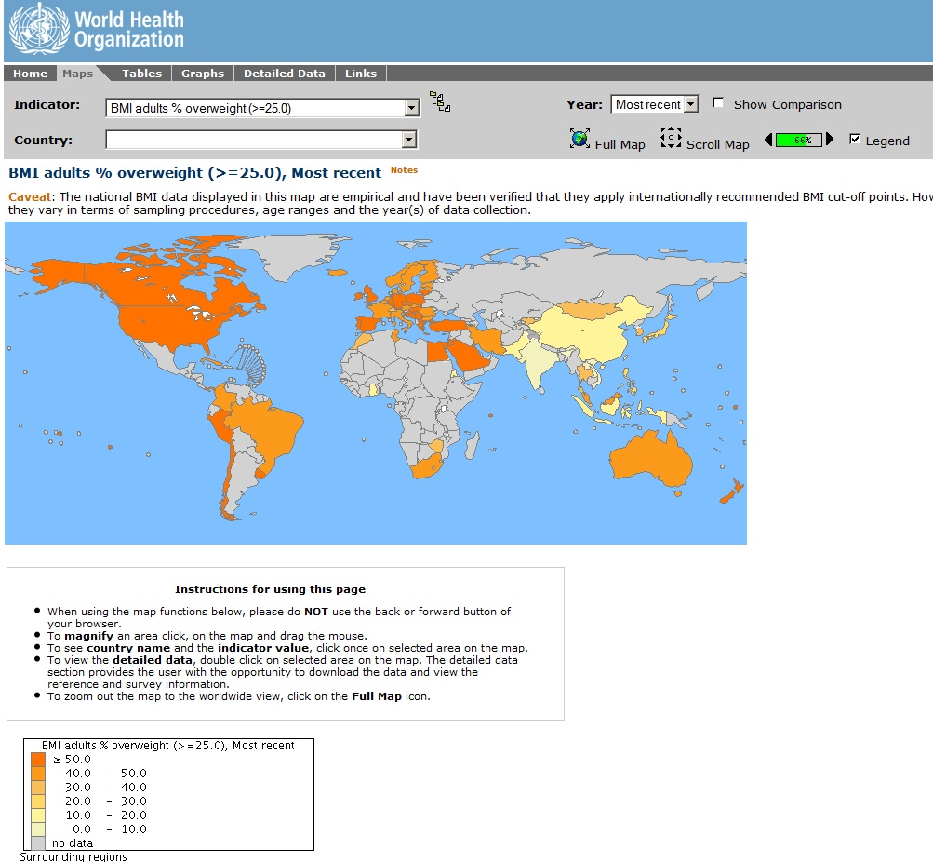

Slide 69
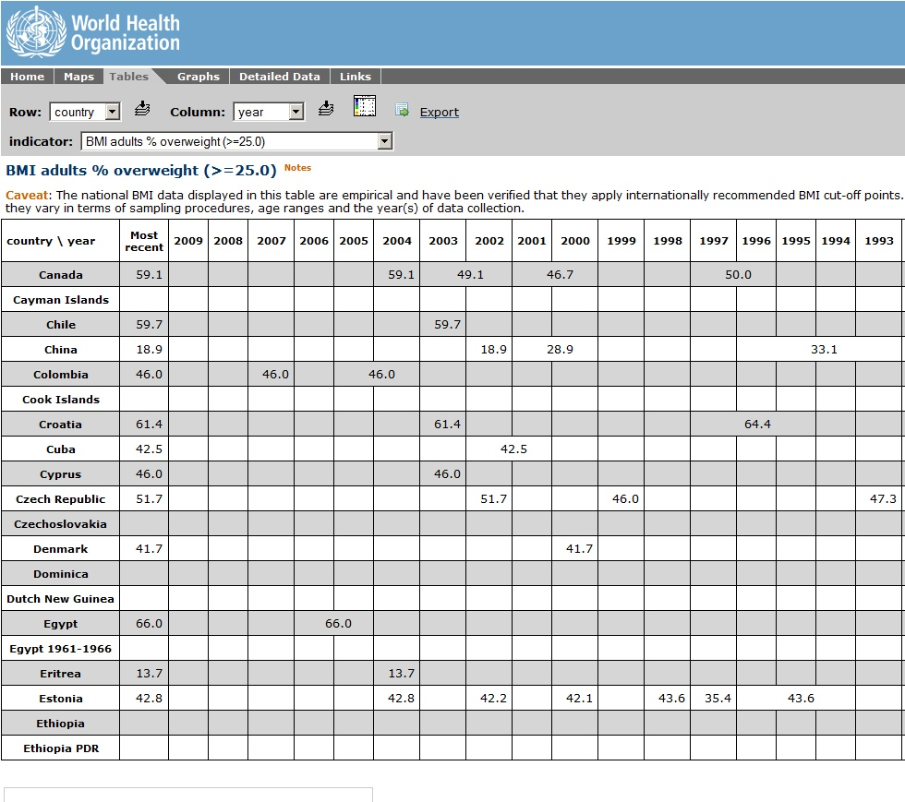

Slide 70
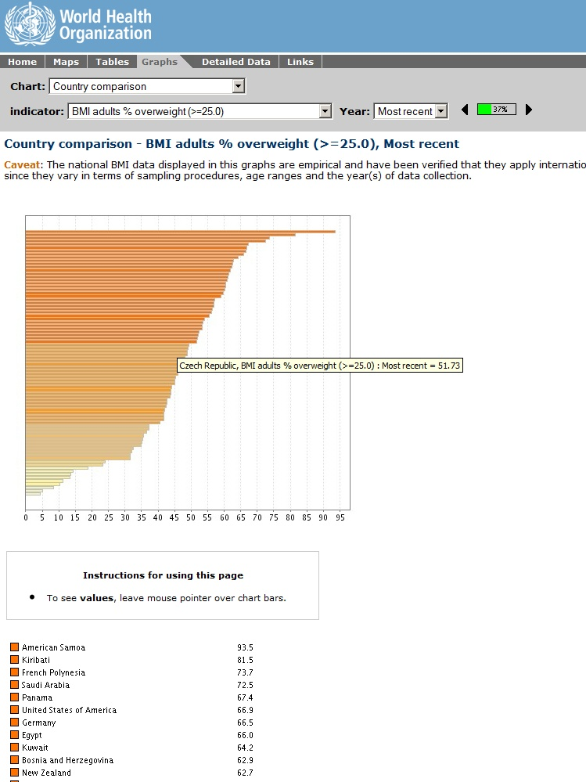

Slide 71
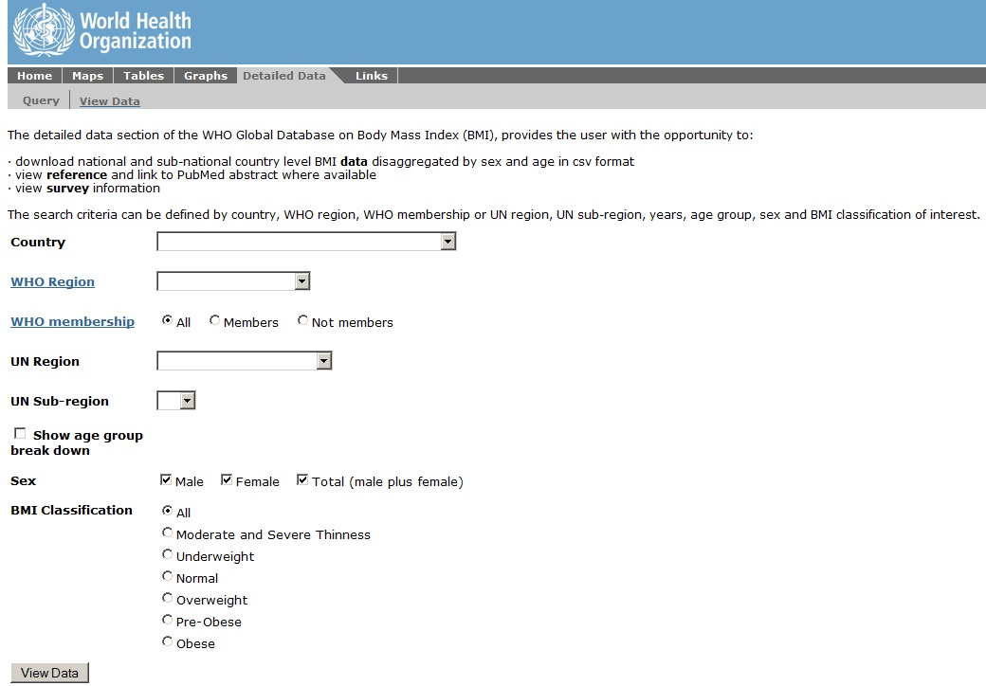

Slide 72
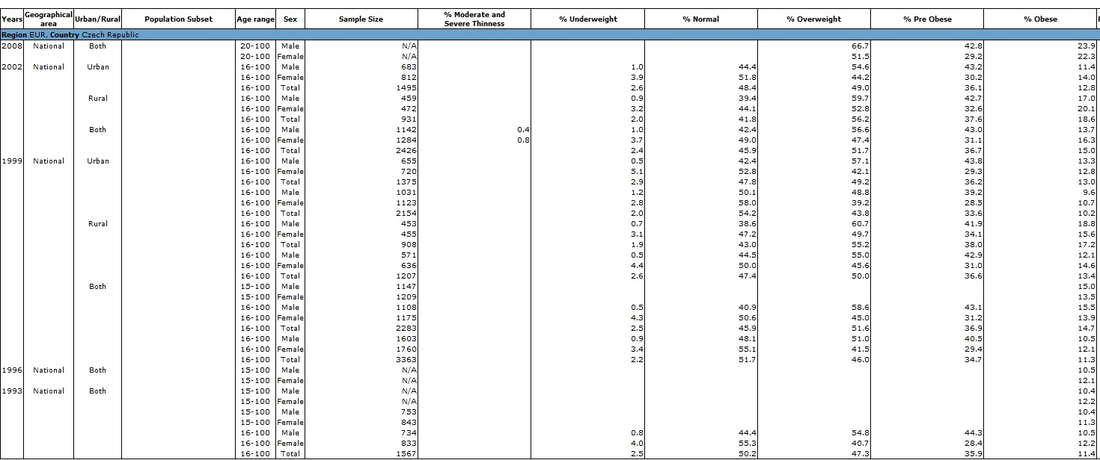

Slide 73
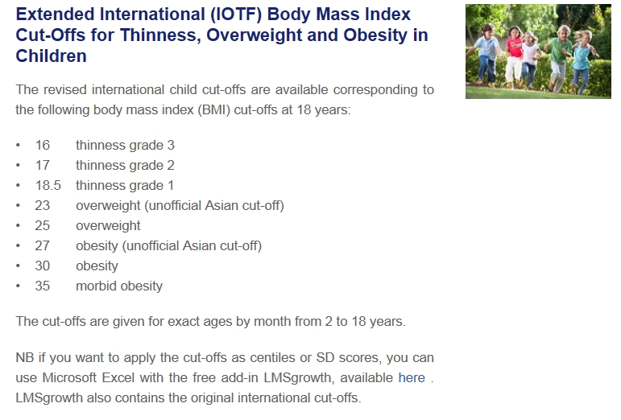

Slide 74
Kardiovize Brno

Slide 75
Kardiovize Brno

Slide 76
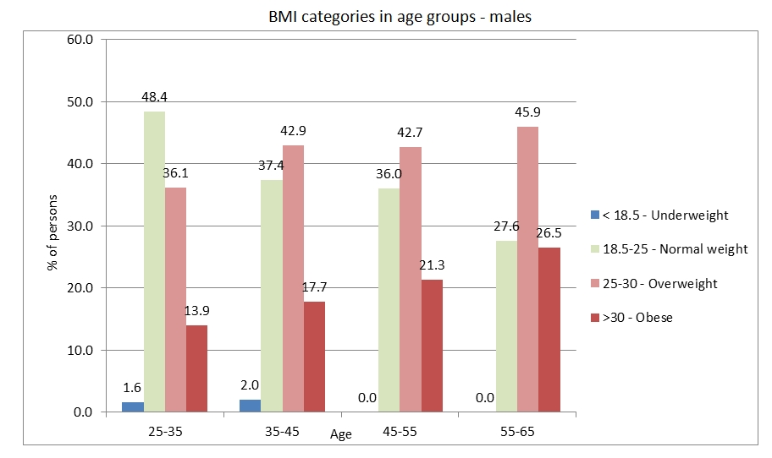
Kardiovize Brno

Slide 77
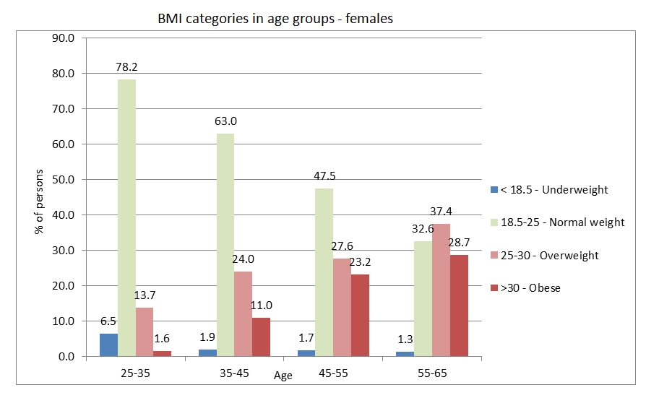
Kardiovize Brno

Slide 78
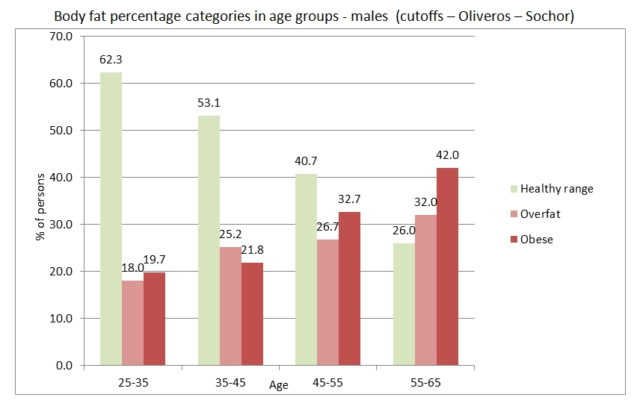
Kardiovize Brno

Slide 79
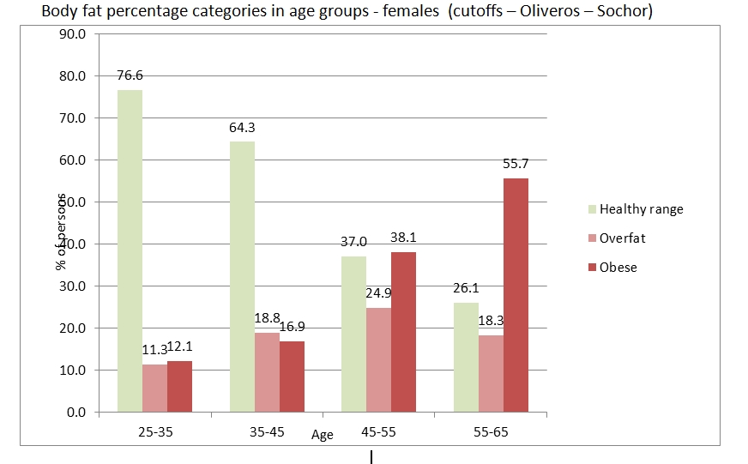
Kardiovize Brno

Slide 80

Kardiovize Brno

Slide 81

Kardiovize Brno

Slide 82

Kardiovize Brno

Slide 83

Kardiovize Brno

Slide 84

Kardiovize Brno

Slide 85

Kardiovize Brno

Slide 86

Kardiovize Brno

Slide 87

Kardiovize Brno

Slide 88

Kardiovize Brno

Slide 89

Kardiovize Brno

Slide 90

Kardiovize Brno

Slide 91

Kardiovize Brno

Slide 92

Kardiovize Brno

Slide 93

Kardiovize Brno

Slide 94

Kardiovize Brno

Slide 95

Kardiovize Brno

Slide 96

Kardiovize Brno

Slide 97

Kardiovize Brno

